Slide 1
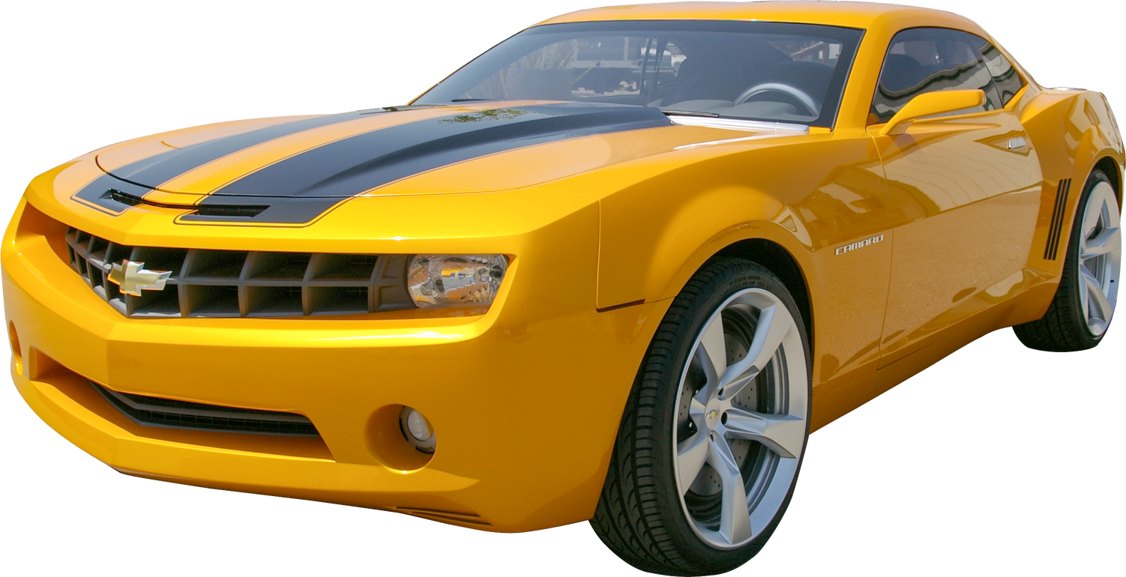
ПЕРВАЯ ПОМОЩЬ
ПЕРВАЯ ПОМОЩЬ
ПРИ ДТП
Автор проекта: Кеся Денис и Глеб Тян
Руководитель проекта: Мезина Татьяна Владимировна
2023-2024 г.

Slide 2
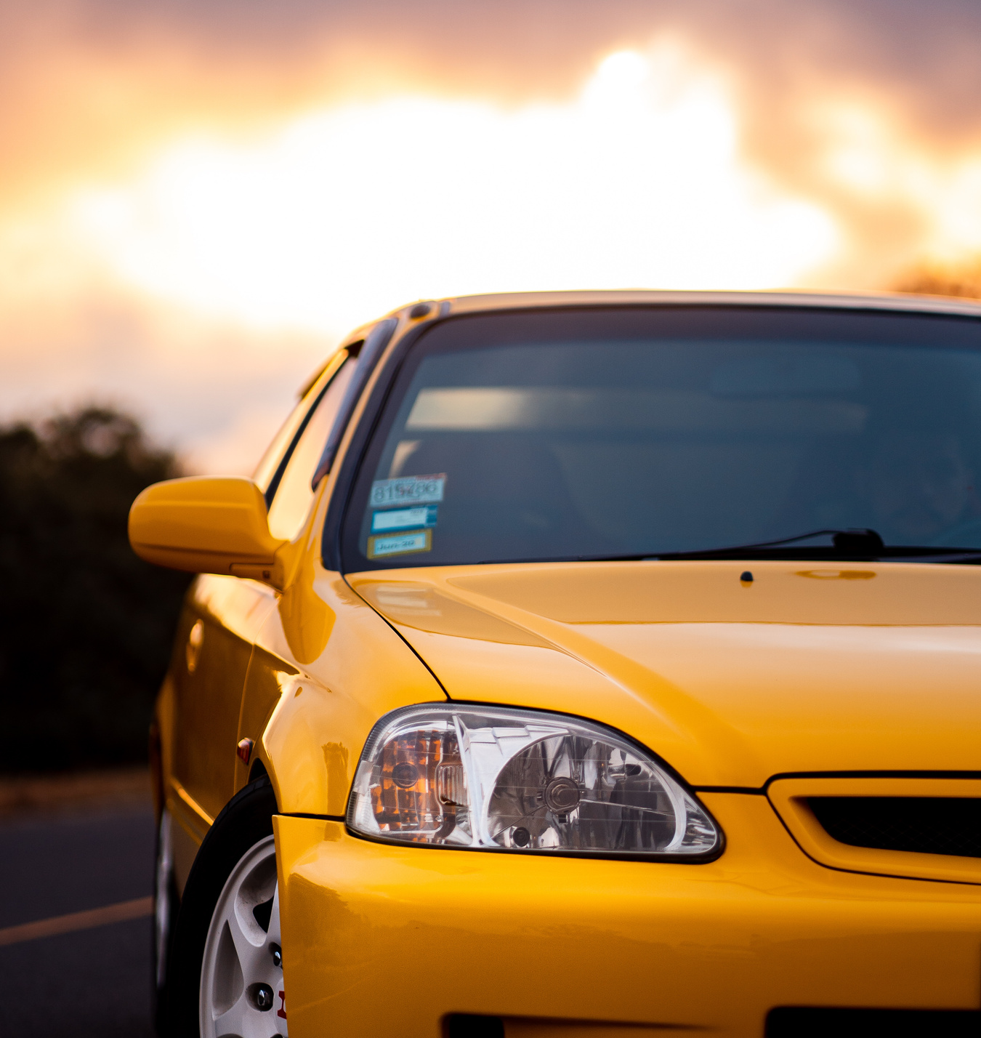
ВВЕДЕНИЕ
ВВЕДЕНИЕ
Жертв ДТП можно было бы спасти,
если бы рядом с ними оказался умеющий оказывать первую помощь, человек.
Первая помощь, которая будет оказана вовремя, позволит избежать всевозможных осложнений и спасти человеческую жизнь в случае ДТП.

Slide 3
ЦЕЛЬ
ЦЕЛЬ
Повышение уровня информированности людей
в сфере оказания первой
помощи при ДТП.
ГИПОТЕЗА
ГИПОТЕЗА
Предположим, что среди населения преобладает низкая информированность об оказании первой помощи при ДТП.

Slide 4
ЗАДАЧИ ПРОЕКТА
ЗАДАЧИ ПРОЕКТА
Проанализировать источники по теме проекта;
Изучить сущность и алгоритм первой помощи;
Провести анализ знаний в сфере оказания первой помощи при ДТП;
Создать буклет с полученной информацией по теме проекта.

Slide 5
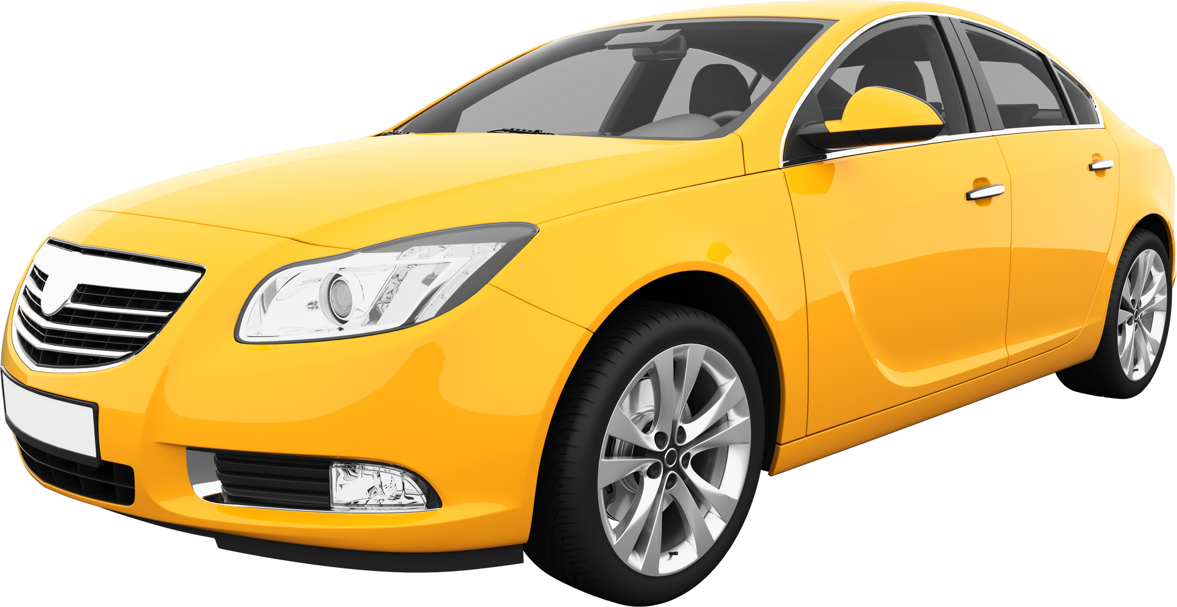
ПОНЯТИЕ
ПОНЯТИЕ
Первая помощь – комплекс неотложных мероприятий, направленных на спасение жизни человека.
Владение населением навыками оказания первой
помощи является одной из важнейших задач.

Slide 6
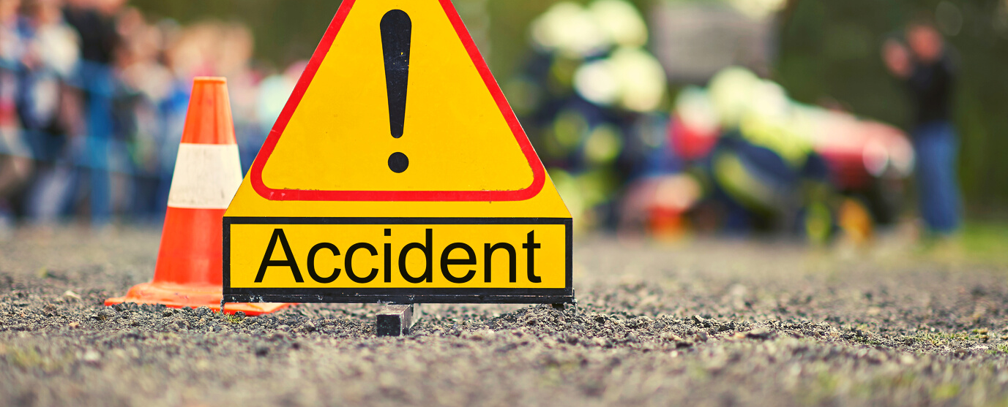
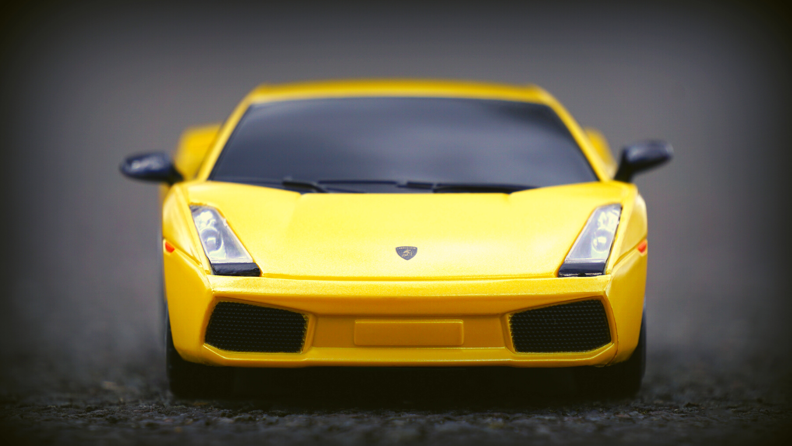
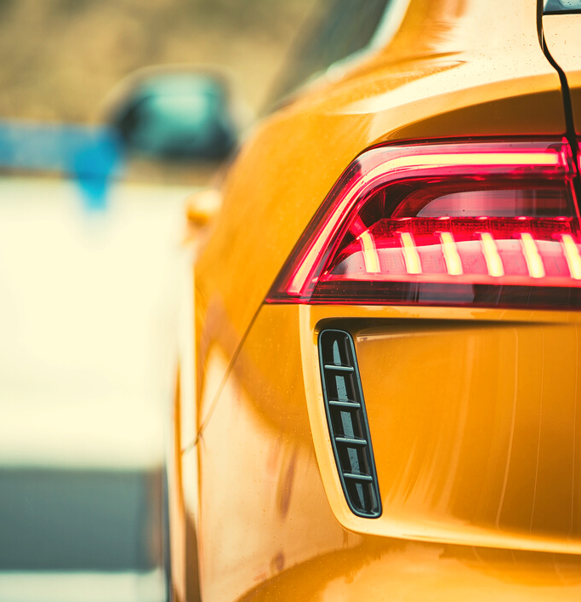
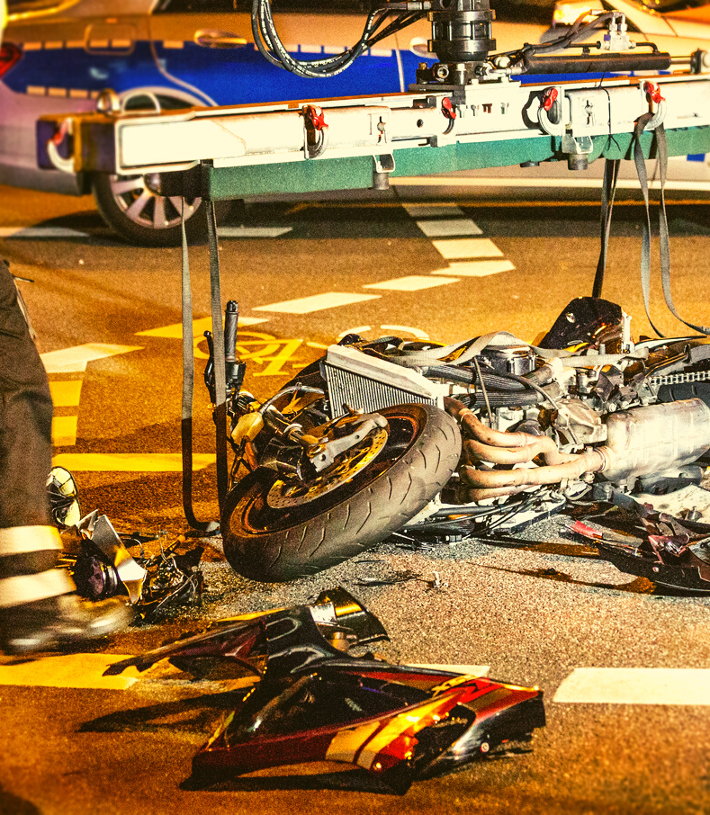
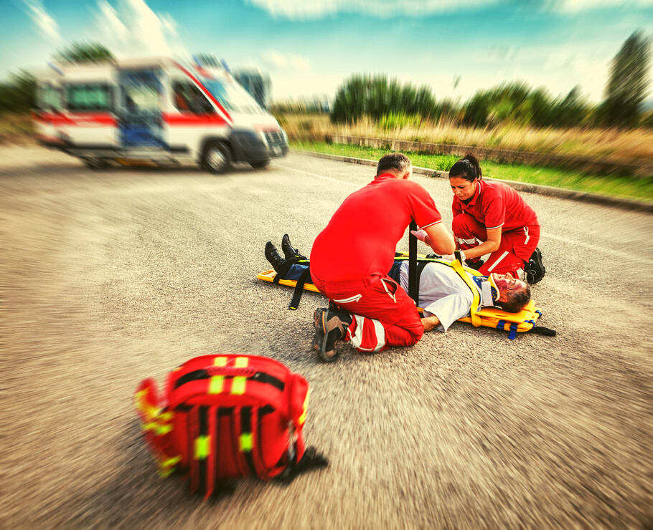
АЛГОРИТМ
АЛГОРИТМ
1. Убеждение в своей безопасности;
2. Первичный осмотр человека;
3. Вторичный осмотр человека;
4. Передача человека бригаде скорой помощи.

Slide 7
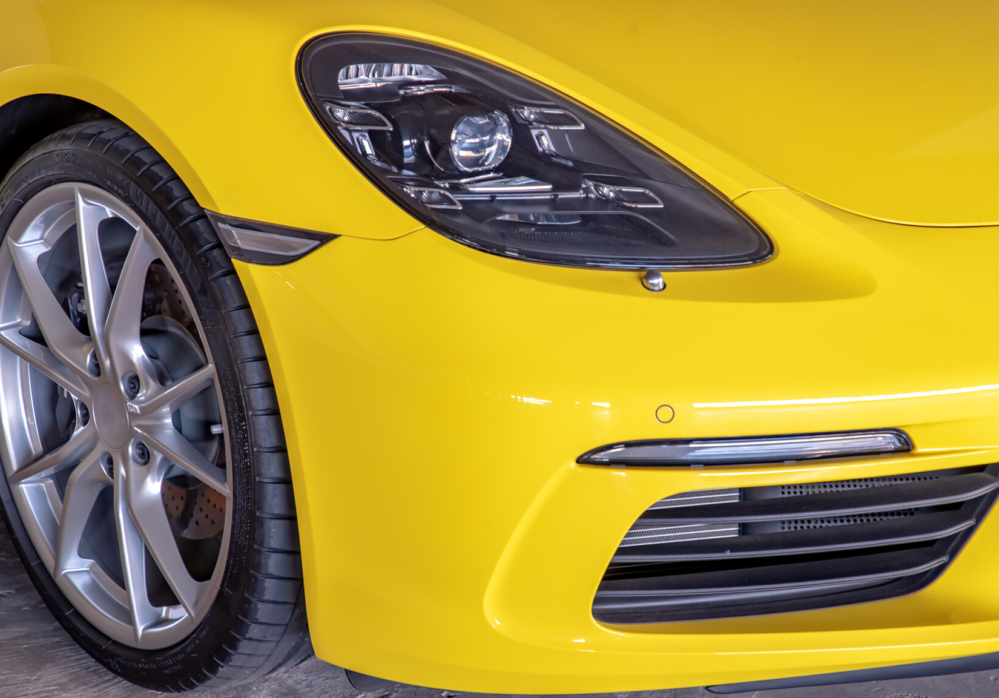
ПРАВИЛА
ПРАВИЛА
То, что прямо сейчас несёт угрозу для жизни;
1
То, что может через время привести к летальному исходу;
2
То, что может грозить инвалидностью для человека;
3
То, что может замедлить выздоровление человека.
4

Slide 8
ПОНЯТИЕ
ПОНЯТИЕ
Последствия большинства ДТП можно
свести к меньшим потерям, каждый человек
должен чувствовать ответственность
за помощь нуждающемуся.
Одной из наиболее частых причин смерти жертв ДТП является кислородное голодание.
Сегодня каждый человек должен быть готов оказать первую помощь пострадавшему.

Slide 9
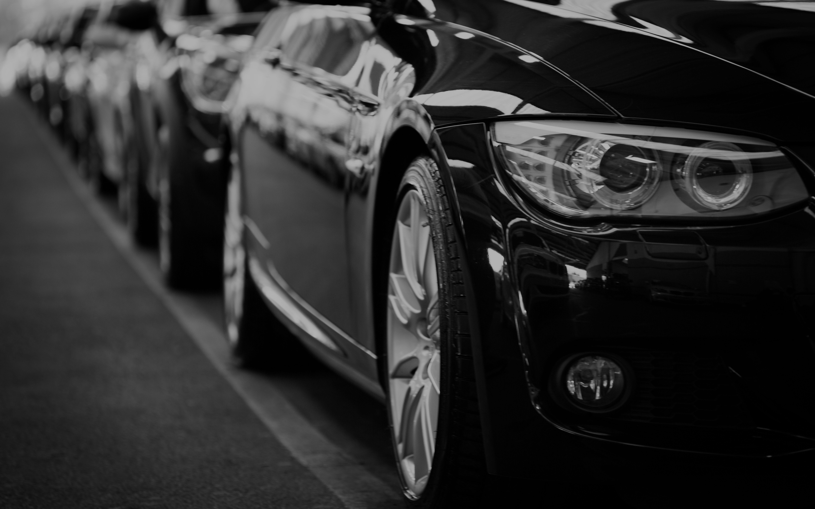
АНКЕТИРОВАНИЕ
АНКЕТИРОВАНИЕ

Slide 10
БУКЛЕТ
БУКЛЕТ
В качестве продукта работы был создан буклет.
Буклет содержит в себе информацию из текста проекта.

Slide 11
ЗАКЛЮЧЕНИЕ
ЗАКЛЮЧЕНИЕ
Оказывая первую помощь при ДТП, вы выполняете самое важное дело – спасаете человеческую жизнь!
Задачи решены.
Цель достигнута.
Гипотеза частично доказана.

